Slide 1
Memória
O professor divide a turma em duas equipes e faz a apresentação do slide do jogo projetando-o num telão.
Um representante de cada equipe, na sua vez, informa ao professor dois números que correspondem às quadrículas que devem ser descobertas. O professor, então, clica nas quadrículas informadas.
Se as quadrículas formarem um par a equipe marca um ponto e passa a vez para um jogador da equipe adversária. Caso as quadrículas não formem par, o professor clica em cada uma delas para que retornem ao formato original e o jogador da equipe adversária faz sua jogada.
Assim prossegue o jogo com as equipes alternando-se nas jogadas. O professor vai anotando os pontos de cada equipe.
Vence a equipe que fizer mais pontos.

Slide 2

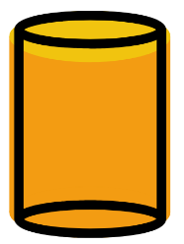



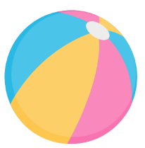
1
2
esfera
3
cilindro
4
5
8
pirâmide
6
7
círculo
9
10
12
cubo
Bloco retangular
11
16
13
14
15
retângulo
quadrado

